Slide 1
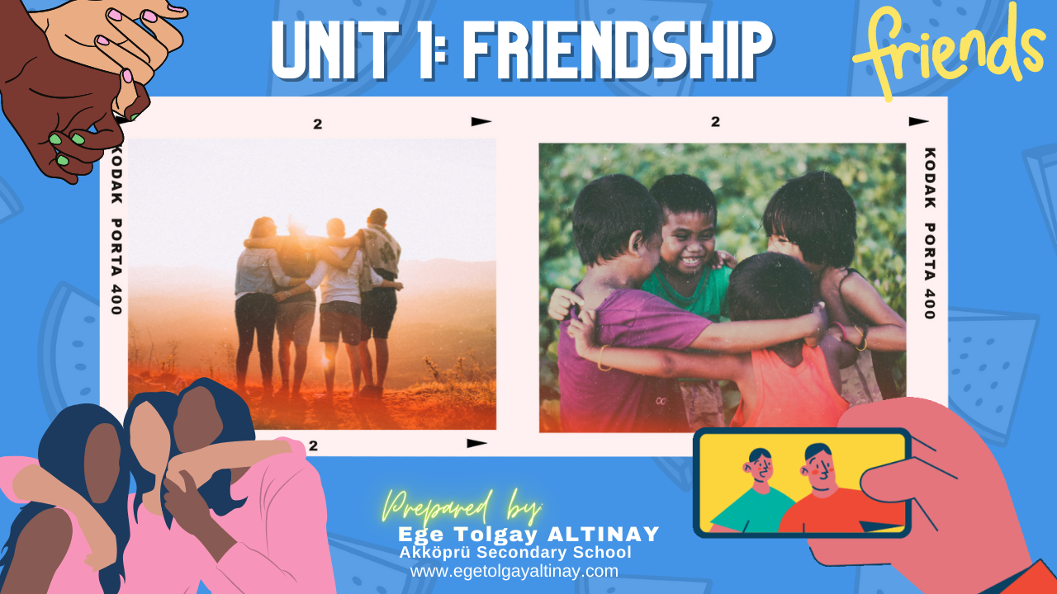

Slide 2

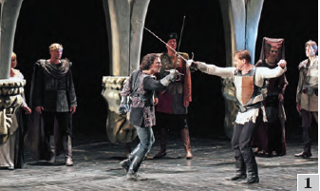

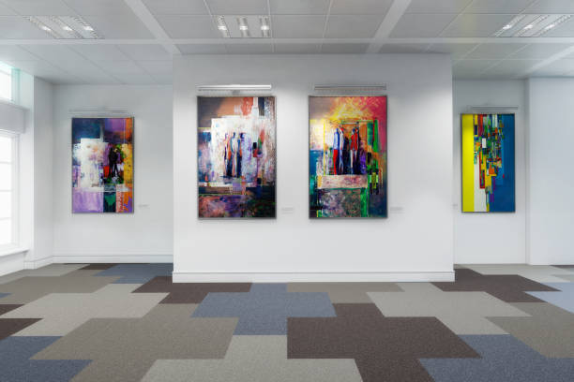
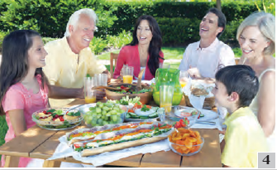
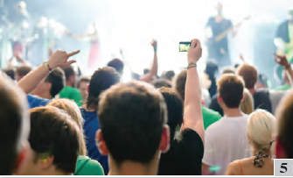
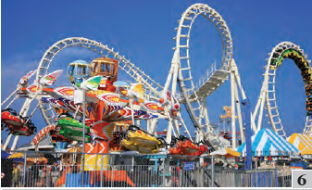
EVENT TYPES
(ETKİNLİK TÜRLERİ)
THEATRE: TİYATRO
PLAY: TİYATRO OYUNU
SLUMBER PARTY:
PİJAMA PARTİSİ
EXHIBITION: SERGİ
PICNIC: PİKNİK
CONCERT: KONSER
AMUSEMENT PARK: EĞLENCE PARKI
www.egetolgayaltinay.com

Slide 3
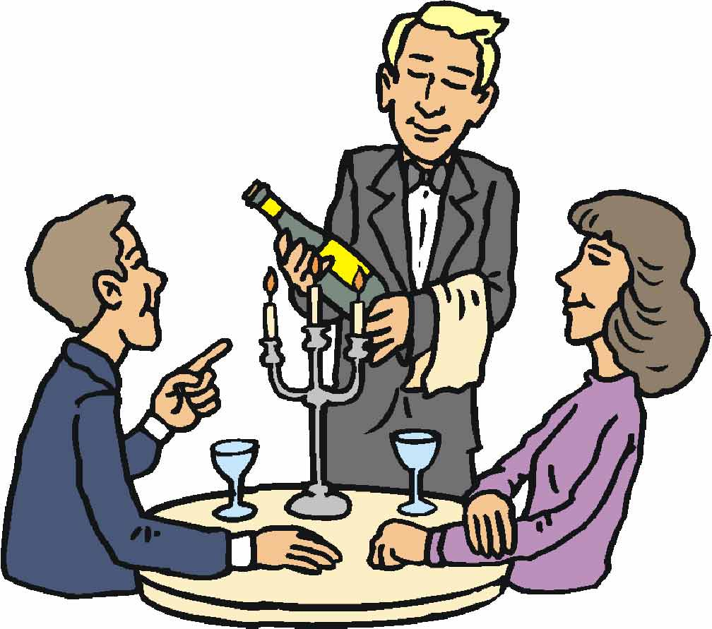
AT THE RESTAURANT
What would you like?
(Ne istersiniz?)
May I take your order?
(Siparişinizi alabilir miyim?)
I’d like lentil soup, please.
(Mercimek çorbası istiyorum, lütfen)
I’d like mixed kebab, please.
(Karışık kebab istiyorum, lütfen)
www.egetolgayaltinay.com

Slide 4
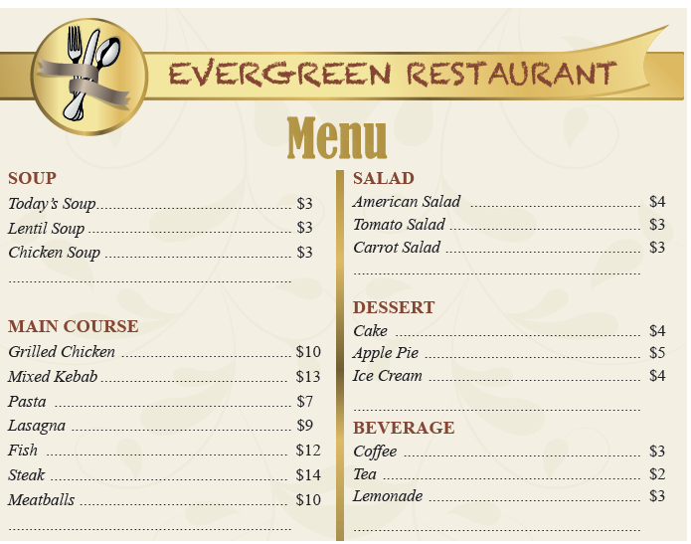
AT THE RESTAURANT
Salad: Salata
Soup: Çorba
Dessert: Tatlı
Main Course:
Ana Yemek
Beverage: İçecek
www.egetolgayaltinay.com

Slide 5
MAKING SUGGESTIONS
(TEKLİF CÜMLELERİ)
1) Let’s ......
V1
(Haydi ......... ! )
Ex.
Let’s go to the cinema.
Haydi sinemaya gidelim.
Verb = V1
2) Shall we ......
V1
( yapalım mı?)
Ex.
Shall we go to the cinema?
sinemaya gidelim mi?
Verb = V1
www.egetolgayaltinay.com

Slide 6
3) Why don’t we ...... ?
V1
(Neden ...... yapmıyoruz?)
Ex.
Why don’t we go to the cinema?
Neden sinemaya gitmiyoruz?
Verb = V1
«Why don’t we ...?» kalıbı özne değişerek «why don’t you ...?» olarak da kullanılabilir. Çevirisi «Neden ... Yapmıyorsun?» şeklinde olur.
Ex.
Why don’t you do your homework?
Neden ödevlerini yapmıyorsun?
Verb = V1
www.egetolgayaltinay.com

Slide 7
4) Would you like ...?
( ... ister misin?)
Ex.
to + V1
Would you like to go to cinema?
Sinemaya gitmek ister misin?
«Would you like ...» kalıbı arkasından fiil alıyorsa fiilden önce ‘to’ gelir.
Ancak «Would you like ...? arkasından fiil yerine isim de alabilir. İsim ile devam ediyorsa, isimden önce ‘to’ gelmez.
Ex.
Noun (isim)
Would you like a bottle of cola?
Bir şişe kola ister misin?
www.egetolgayaltinay.com

Slide 8
5) How about ...? / What about ...?
«How about...?» ve «What about...?» aynı anlama gelmektedir ve birbirleri yerine kullanılabilir. Kendilerinden sonra bir fiil geliyorsa fiile «-ing» eki getirilir.
( ... ‘a ne dersin?
Ex.
Ving
How about going to the cinema?
sinemaya gitmeye ne dersin?
«How about...?» ve «What about..?» kalıplarından sonra fiil yerine isim de getirilebilir.
Ex.
Noun (isim)
How about cinema?
Sinemaya ne dersin?
www.egetolgayaltinay.com

Slide 9



Teklif cümlelerine dört farklı şekilde yanıt verebiliriz:
ACCEPT
KABUL ETMEK
REFUSE
REDDETMEK
MAKE AN EXCUSE
BAHANE ÜRETMEK
ASK FOR DETAILS
DETAYLAR HAKKINDA SORU SORMAK
www.egetolgayaltinay.com

Slide 10
ACCEPT
REFUSE
MAKE AN EXCUSE
Yes, please.
Yeah, I’d love to.
That’s a good idea.
That sounds awesome.
That sounds fun.
That would be great.
Why not?
I can’t refuse your invitation.
No, thanks.
No, thank you.
I’m sorry, but I can’t.
I’m afraid, but I can’t.
That is not a good idea.
I can’t accept your invitation.
I’m too busy.
I must finish my project.
I must study for Math exam.
My cousin is coming on Sunday.
I am going on vacation.
I am going to visit my grandparents.
www.egetolgayaltinay.com

Slide 11
INVITATION CARD
(DAVET KARTI)
23rd August:
Date: Tarih
Birthday Party:
Event: Etkinlik
Dear Tancan,
I am having a birthday party on 23rd August. It’s in Green Cafe at 8 p.m. Don’t forget to bring your party hat. I hope you can come.
Ps: Please inform us until 20th August.
Can
Tancan:
Receiver: Alıcı
Invitee: Davetli
At 8 pm:
Time: Saat
Green Cafe:
Place: Yer/Mekan
20th August:
Deadline: Son Tarih
EXTRA
Reason: Sebep
Fee: Ücret
Can:
Sender: Gönderici
Invitor: Davet eden
www.egetolgayaltinay.com

Slide 12
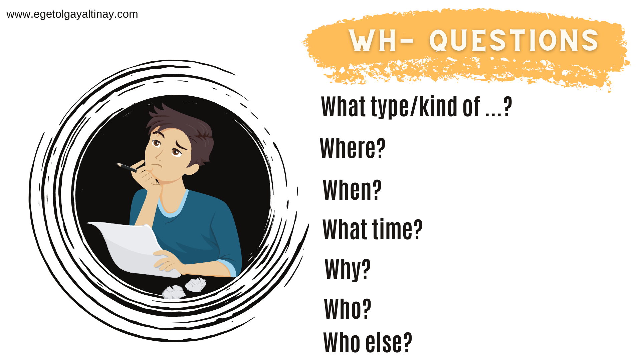
(Ne tür …?)
(Nerede/Nereye?)
(Ne zaman?)
(Saat kaçta?)
(Neden?)
(Kim?)
(Başka kim?)

Slide 13
PERSONAL TRAITS
(KİŞİLİK ÖZELLİKLERİ)

Slide 14

GOOD TRAITS
BAD TRAITS
(İyi Özellikler)
(İyi Özellikler)
Truthful:
Dürüst
Awesome:
Harika
Dishonest:
Dürüst olmayan
Dürüst
Honest:
Interesting:
Mean:
İlginç
Cimri
Generous:
Cömert
Exciting:
Kıskanç
Heyecan verici
Jelous:
Loyal:
Sadık
Sneaky:
Sinsi
Adventurous:
Maceracı
Self-centered:
Bencil
Reliable:
Güvenilir
Unreliable:
Güvenilmez
Amusing:
Eğlenceli
Boring:
Sıkıcı
Determined:
Kararlı
Şefkatli
Bad-tempered:
Kötü huylu
Caring:
Relaxing:
Rahatlatıcı
Supportive:
Destekleyici
Aggresive:
Agresif
Laid-back:
Umursamaz
Fair:
Adaletli
Busy:
Tactful:
Kind:
Arrogant:
Kibirli
Meşgul
Nazik
Helpful:
Yardımsever
Stingy:
Stubborn:
İnatçı
Cimri

Slide 15
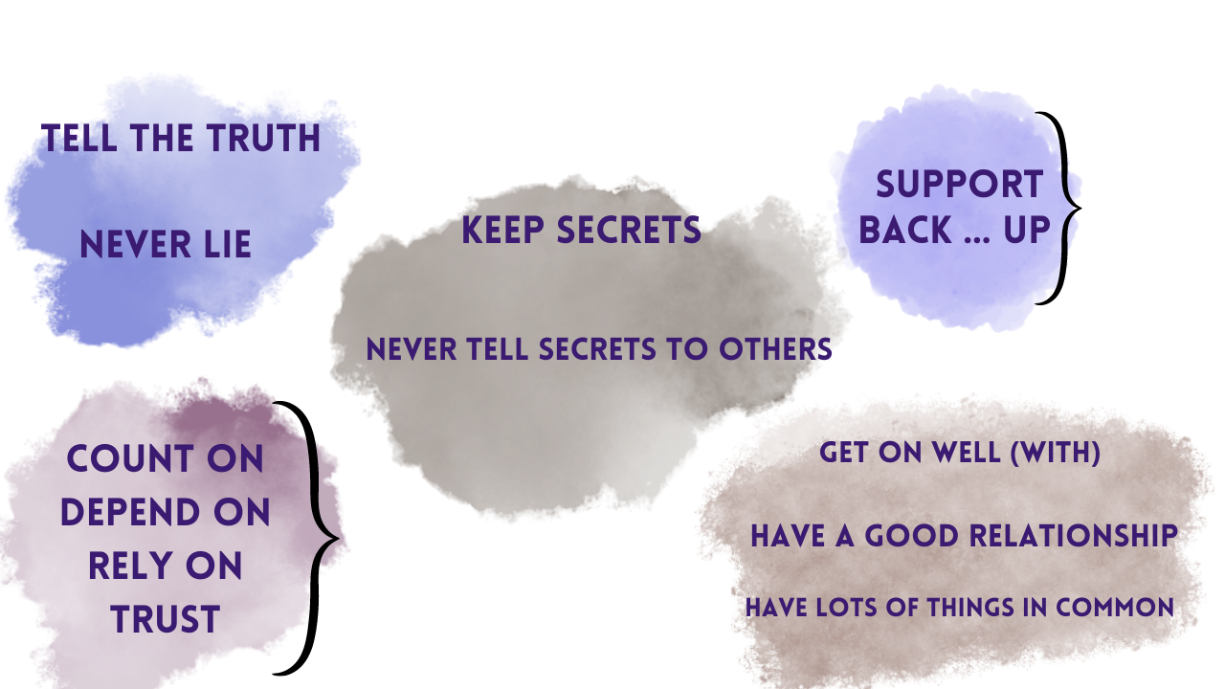
IMPORTANT STRUCTURES
(ÖNEMLİ YAPILAR)
Doğruyu söylemek
Desteklemek
Asla yalan söylememek
Sır tutmak
Başkalarıyla asla sır paylaşmamak
(Birisiyle) iyi anlaşmak
Güvenmek
İyi bir ilişkiye sahip olmak
Çok sayıda ortak noktaya sahip olmak
www.egetolgayaltinay.com

Slide 16
IMPORTANT STRUCTURES
(ÖNEMLİ YAPILAR)
Bir diğer önemli yapı, «kendi» anlamına gelen own yapısıdır.
Ex.
Ali is talking about his own friends.
Ali kendi arkadaşları hakkında konuşuyor.
Ex.
Going to theather is my own idea.
Tiyatroya gitmek benim kendi fikrim.
Not: «Own» yapısı başına sahiplik zamirleri olan «My-your-his/her/its-our-their» yapılarından birini alır.
www.egetolgayaltinay.com

Slide 17

SAMPLE
QUESTIONS
www.egetolgayaltinay.com

Slide 18
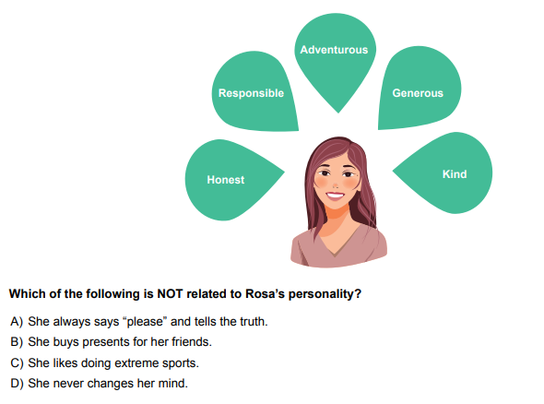
www.egetolgayaltinay.com
2022
KAZANIM TESTİ

Slide 19
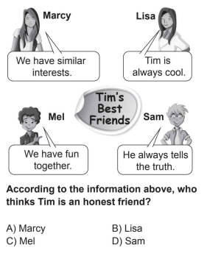
www.egetolgayaltinay.com
2019
LGS SINAVI

Slide 20
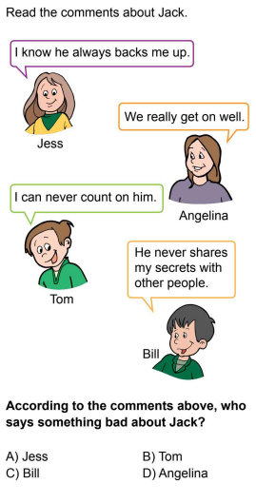
www.egetolgayaltinay.com
2020
LGS SINAVI

Slide 21
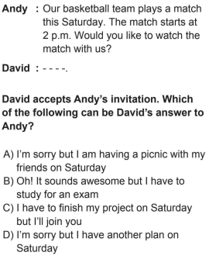
www.egetolgayaltinay.com
2021
LGS SINAVI

Slide 22
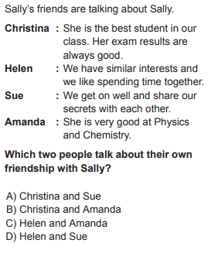
www.egetolgayaltinay.com
2022
KAZANIM TESTİ

Slide 23


Kelime oyununa aşağıdaki linkten ulaşabilirsiniz:
https://www.egetolgayaltinay.com/lessons/27

Slide 24

Ege Tolgay Altınay
Akköprü Ortaokulu Tuşba/VAN
Slaytların bazı içerikleri Gökhan Karakaya’nın «10 Soruda – Friendship» slaytından alıntıdır. Kendisine teşekkür ederim.
Bu, ve benzeri içerikler için:
www.egetolgayaltinay.com adresini ziyaret edebilirsiniz.

